Slide 1
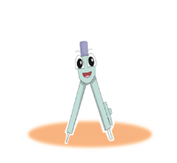
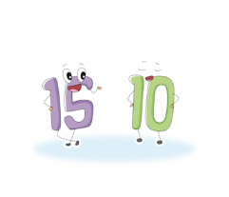
六年级数学·上 新课标[冀教] 第2单元
按比例分配
WWW.PPT818.COM

Slide 2
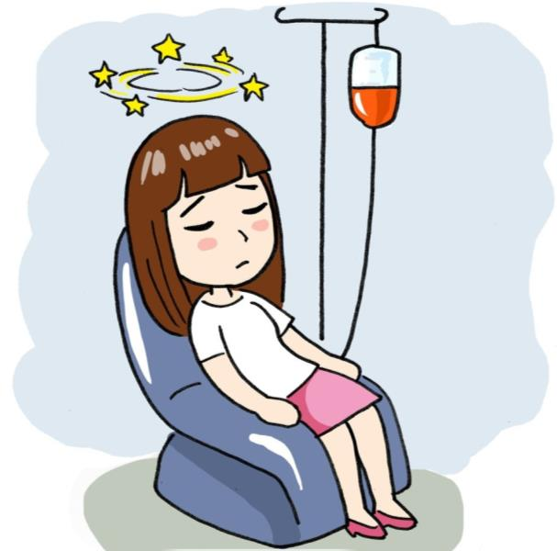
生病了，要打点滴。
葡萄糖注射液
药混合在葡萄糖注射液里。
葡萄糖注射液是怎样配制出来的？

Slide 3
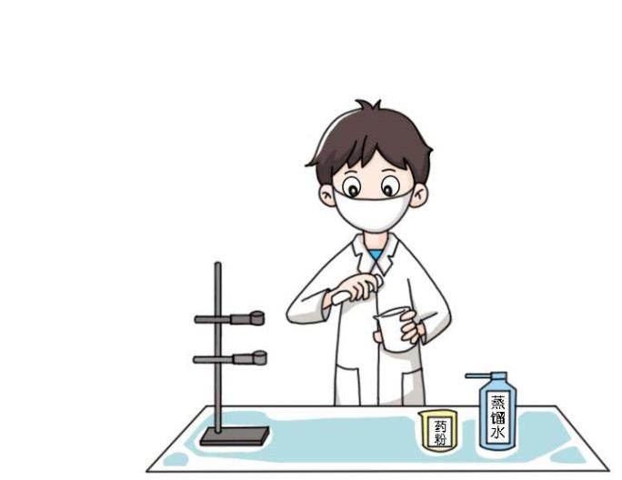
用葡萄糖药粉和水配制葡萄糖注射液,葡萄糖药粉和水的质量的比是1∶9。
8.5千克药粉需要加入多少千克水？

Slide 4
方法一:列比例解答
无论配制多少葡萄糖注射液，药粉和水的质量比都是1:9
解:设需要加入x千克水。
1
8.5
=
8.5千克的药粉与加入的水的质量比也是9:1
9
x
x =8.5×9
如果用x表示需要加入的水的质量，根据比例的意义列出方程解答
x =76.5
答:需要加入76.5千克水。

Slide 5
方法二:用分数除法解答
药粉和水的质量比是1:9
1
8.5÷
=
76.5（千克）
药粉的质量是水的
9
1
9
答:需要加入76.5千克水。
求水的质量用除法

Slide 6
已知各部分量的比和一个部分量,求另一个部分量的按比例分配问题的解题方法:
(1)设另一个部分量为x,列比例解答;
(2)已知部分量和它占单位“1”的几分之几,求单位“1”,用部分量除以几分之几。
(3)求出1份的数量,用1份的数量乘另一个部分量占的份数,求出另一个部分量。

Slide 7
再
见

